Slide 1
KYBARTŲ MOKYKLA-DARŽELIS „ĄŽUOLIUKAS“
Inovatyvios erdvės kūrimas vaikų bendravimui skatinti ikimokyklinio ugdymo auklėtoja
Astrida Butkeraitienė
2015-03-19

Slide 2
Inovatyvios erdvės įkūrimo aktualumas vaikų grupei
Pastebėjus bendravimo sunkumus ikimokyklinio ugdymo grupėje, nuolatinį nepasidalijimą žaislais ir priemonėmis, vaikų atstūmimą, nuspręsta įkurti kažką nauja, nematyta ir nepatirta, kas sudomintų kiekvieną vaiką, kas skatintų bendrauti ir bendradarbiauti, suprasti vienas kitą.
Bendravimo skatinimui įrengta visiškai nauja erdvė grupėje su šviesos efektais. Siekta, kad šioje erdvėje vaikas galėtų bendrauti, veikti kartu su bendraamžiais.
Vaikui svarbu „čia ir dabar“ gerai jaustis, gyventi įdomų, reikšmingą gyvenimą, būti ir veikti saugioje, skatinančioje bendrauti ir bendradarbiauti, jaukioje, jį aktyvinančioje erdvėje, būti aktyviu ugdymo(si) proceso dalyviu.

Slide 3
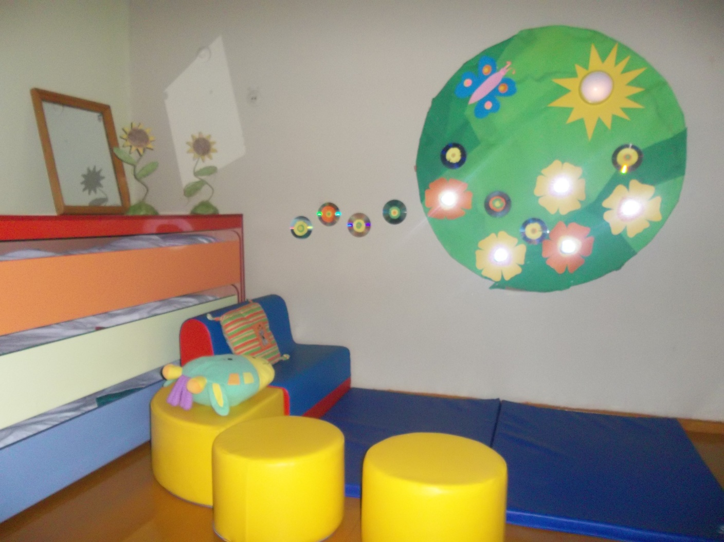
Įrengta erdvė su šviesos efektais

Slide 4
Ikimokykliniame amžiuje pažinti supančią aplinką, formuoti gyvenimo būdą, rasti vietą suaugusiųjų pasaulyje vaikui padeda ne tik tėvai, pedagogai, artimi asmenys, bet ir jauki, pritaikyta jo reikmėms bei interesams aplinka. Svarbu, kad sukurtoje aplinkoje vaikas mokėtų rasti savo vietą, išliktų savimi, bendrautų su kitais vaikais, taip pat mokytųsi savarankiškai atpažinti ir spręsti konfliktus.

Slide 5
Vaikai yra nuolat tyrinėjantys pasaulį, siekiantys atrasti, patirti, pažinti.
Buvo studijuota įvairi mokslinė ir metodinė literatūra, vadovautasi ugdomosios aplinkos kūrimo metodu: tai jaukios, atskiros erdvės kūrimas, pedagogo kryptingas poveikis, taikomi vaikų dėmesio, patrauklumo priemonėmis būdai.
(A. Autukevičienė, 2014).

Slide 6
Remiantis studijuota literatūra, buvo tikslingai parinktos priemonės erdvės kūrimui: apskritimo formos sienelė, gėlių dekoracijos, šviesos lempos (veikiančios su elementais),
CD dekoracijos.
Įrengiant naują erdvę, buvo domėtasi spalvų poveikiu ir parenkamos spalvos, kurios skatintų vaikus būti toje erdvėje:
Žalia – iš visų spalvų yra labiausiai raminanti. Ši spalva sukelia pasitikėjimą savimi, įkvepia naujų idėjų.
Oranžinė – simbolizuoja klestėjimą, gerumą ir šiltumą, tai aušros, proto ir žinojimo simbolis.
Geltona – saulės simbolis, atnešantis laimės, saugumo, gerovės jausmą.
Melsva – padeda atsipalaiduoti, suteikia pusiausvyros, harmonijos jausmą.
Rausva – ramina, sukelia globėjiškus jausmus.

Slide 7
Dekoracija su šviesos efektais pakabinta ant sienos, sukurta pievos imitacija, kurios spalvos skatino vaikus mąstyti, veikti. Dekoracija vaikus skatino tyrinėti šviesą, spalvas, atspalvius, atsispindinčius nuo šviesos ant CD dekoracijų; tyrinėti paviršių, kuris suteikia įvairių pojūčių.
Tokios priemonės, kaip pagalvėlės, čiužinukas, minkšti kempininiai baldai, suteikė vaikams patogumo pojūtį, nes vaikai galėjo patogiai įsitaisę bendrauti, klausytis pokalbių, žaisti, vaidinti.

Slide 8
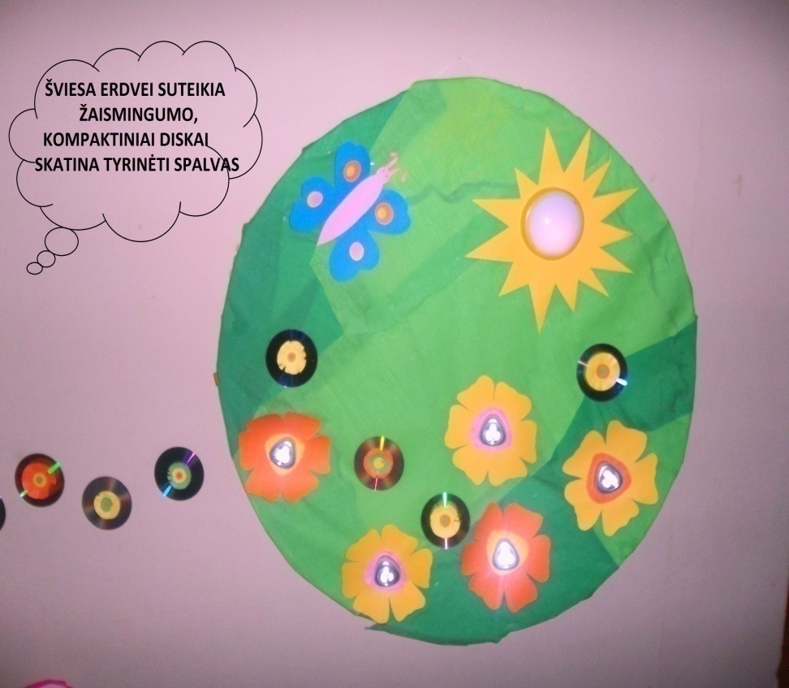
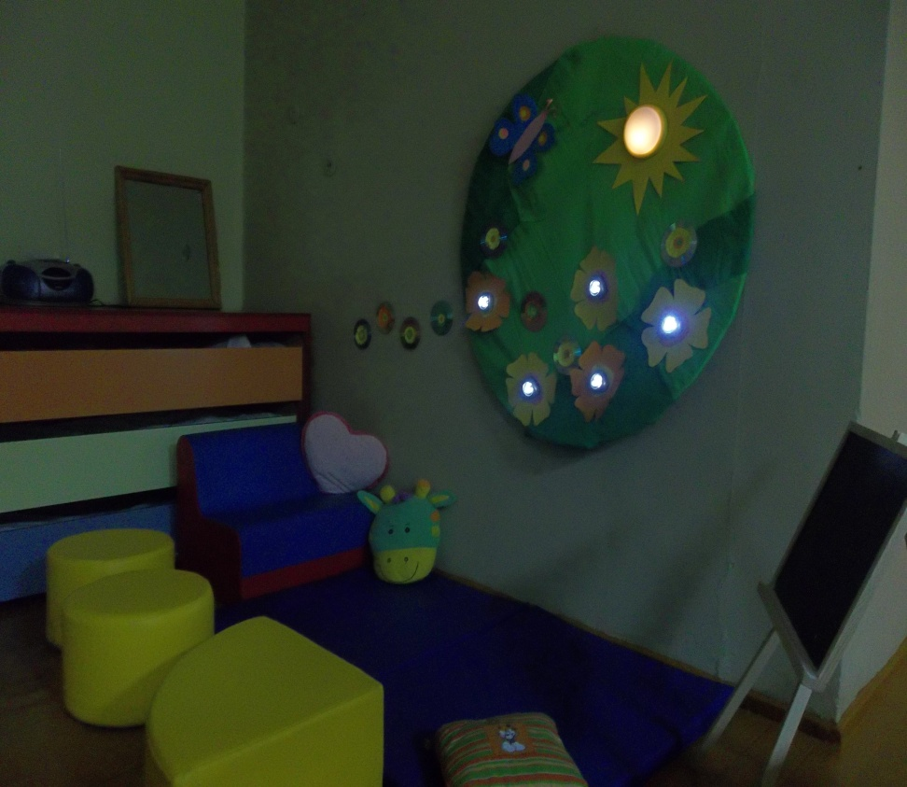
Panaudoti šviesos efektai erdvei suteikė šiltumo pojūtį. „Žaidimui panaudojamas papildomas šviesos šaltinis padeda išlaikyti dėmesį. Šviesa yra siejama su šiltu bendravimu, teigiamomis emocijomis“ (L. Štuopytė , V. Jurevičienė, 2014).

Slide 9
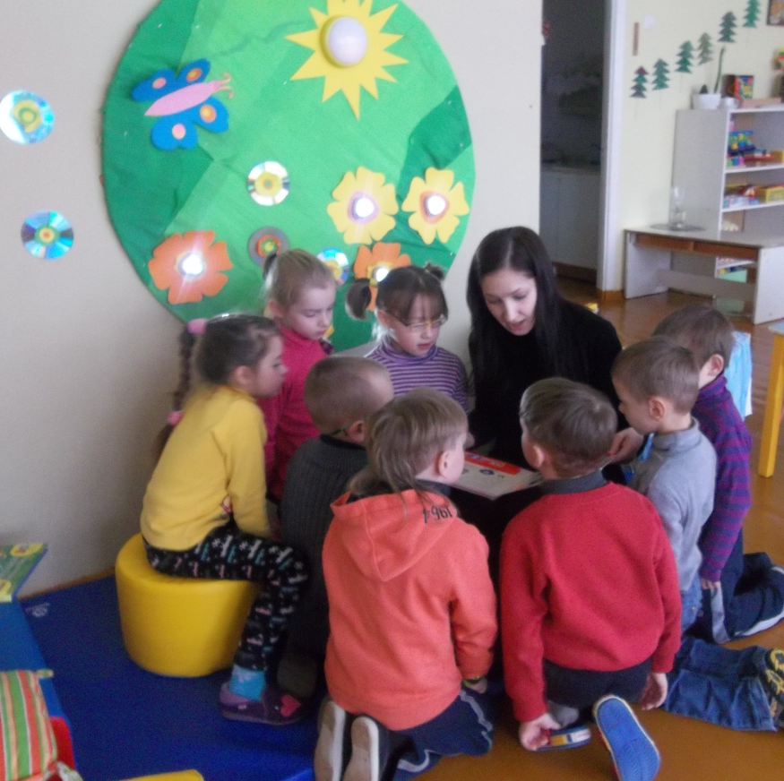
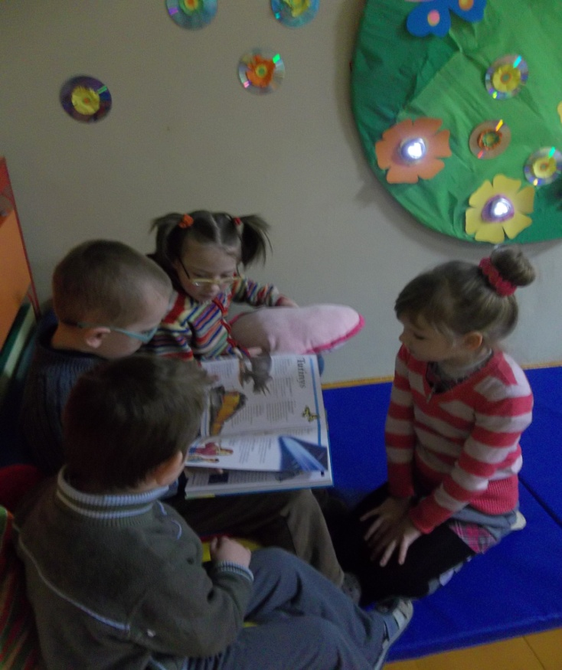
Erdvė vaikams buvo patraukli, skatino veikti, bendrauti, žaisti.

Slide 10
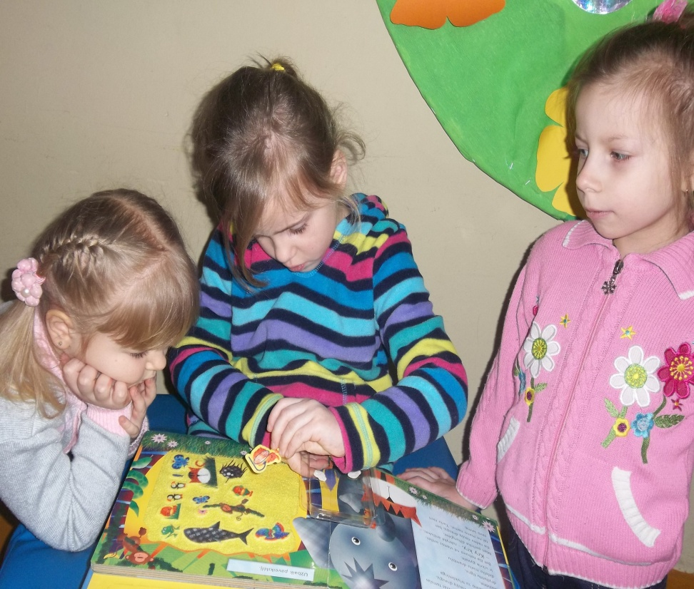
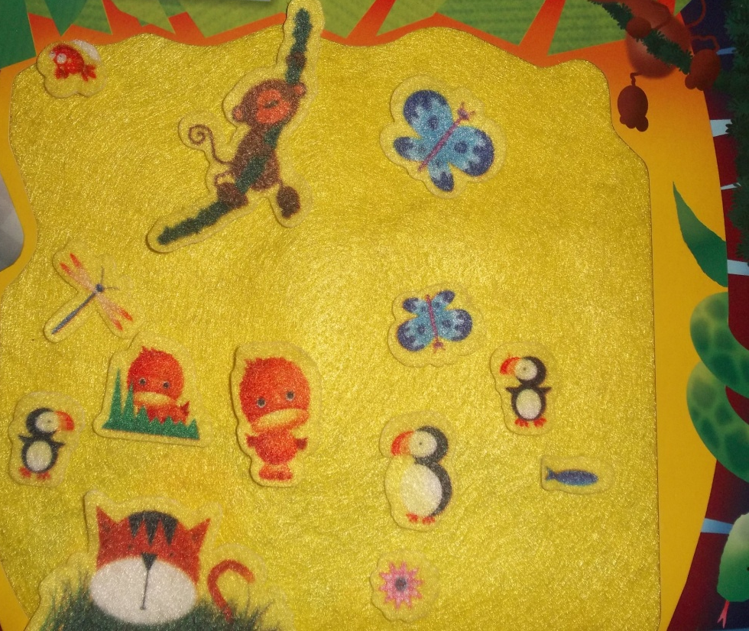
Vaikai bendradarbiaudami kūrė, tyrinėjo, stengėsi išklausyti vienas kitą.

Slide 11
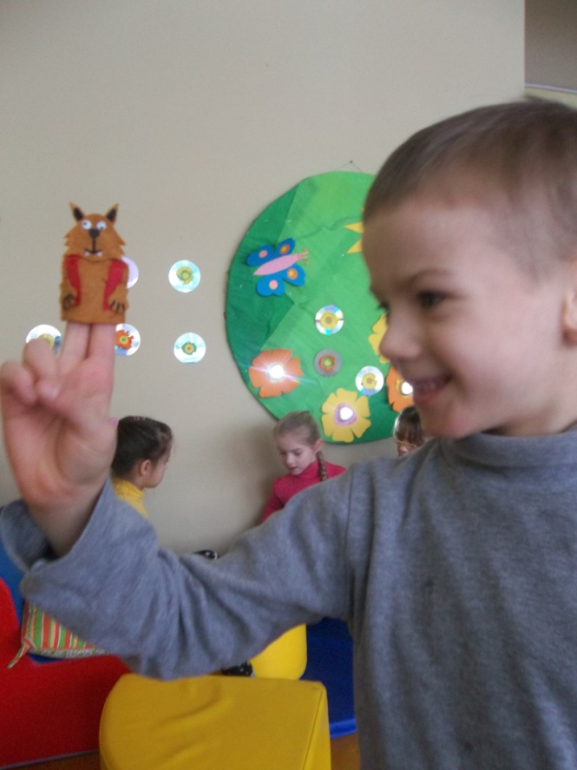
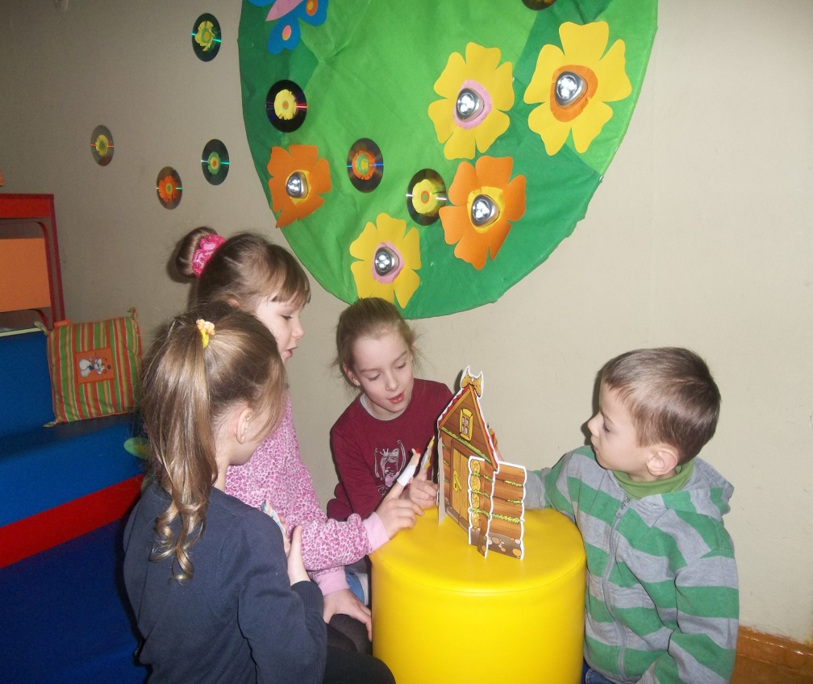
Veikiant drauge tobulėjo vaikų bendravimas, tarpasmeniniai santykiai.

Slide 12
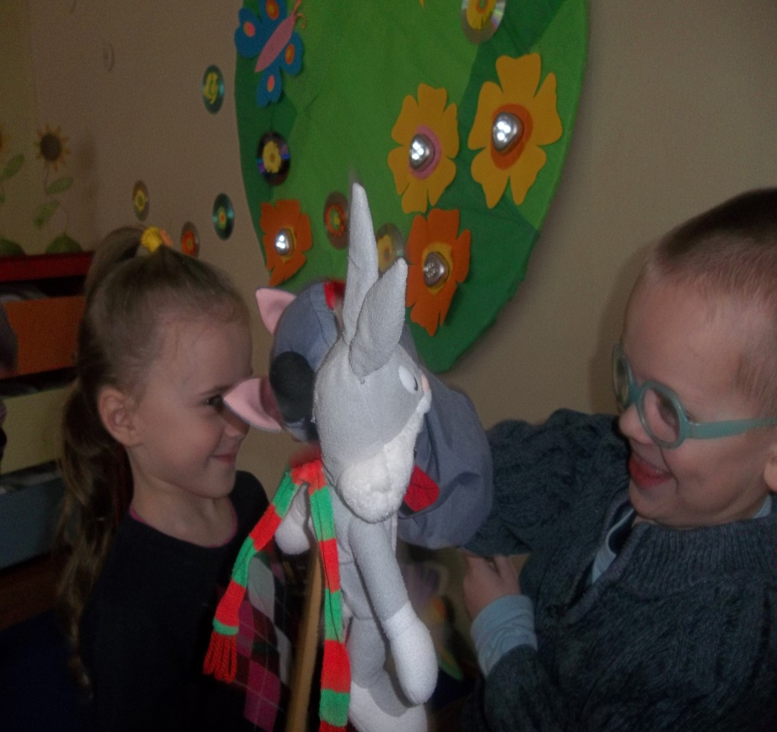
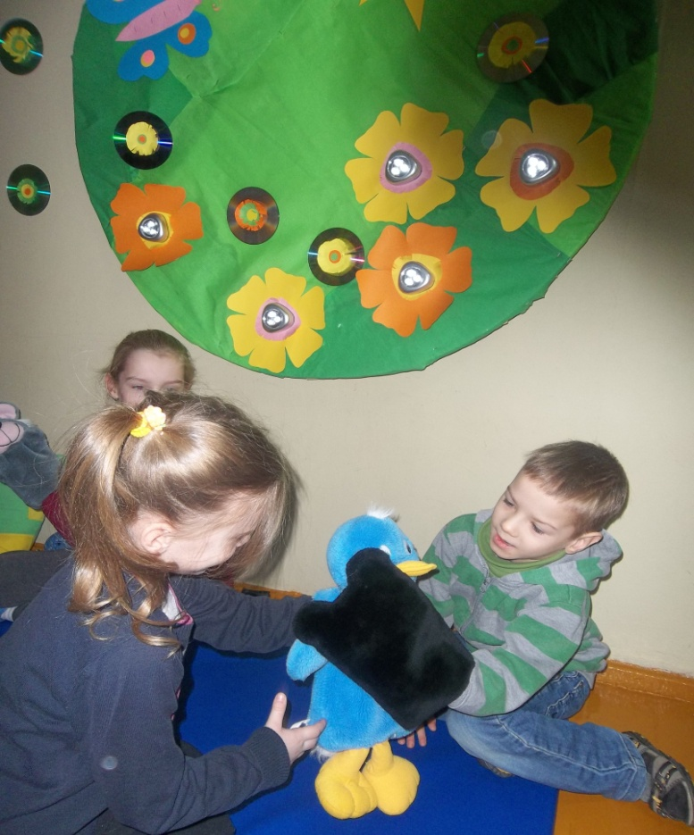
Šviesos efektų erdvėje buvo sudarytos sąlygos laisviems vaikų vaidinimams, žaidimams. Juk žaidimas yra pagrindinė vaiko veikla.

Slide 13
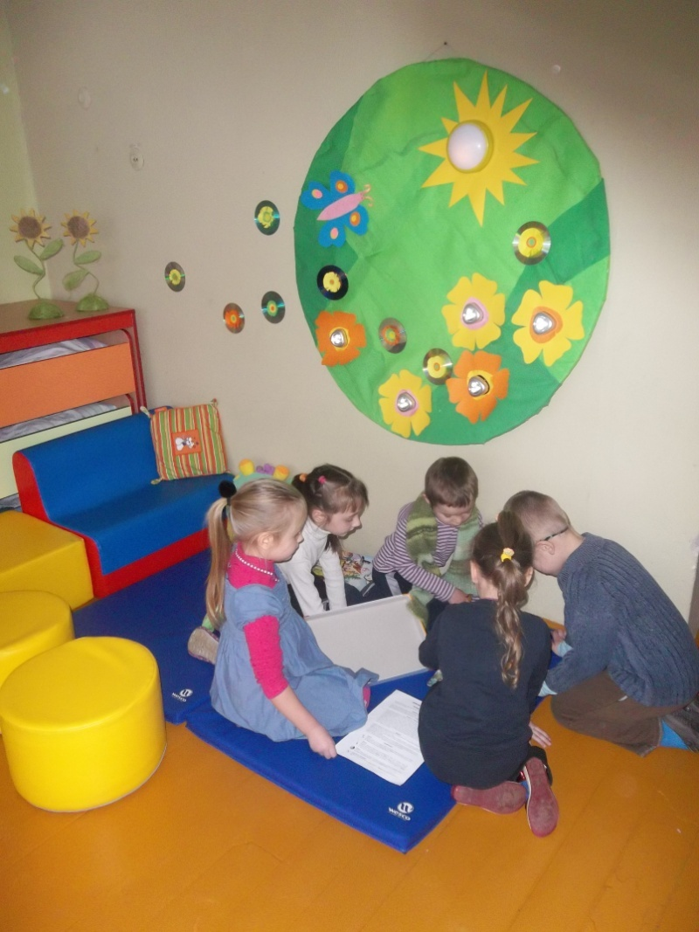


Slide 14
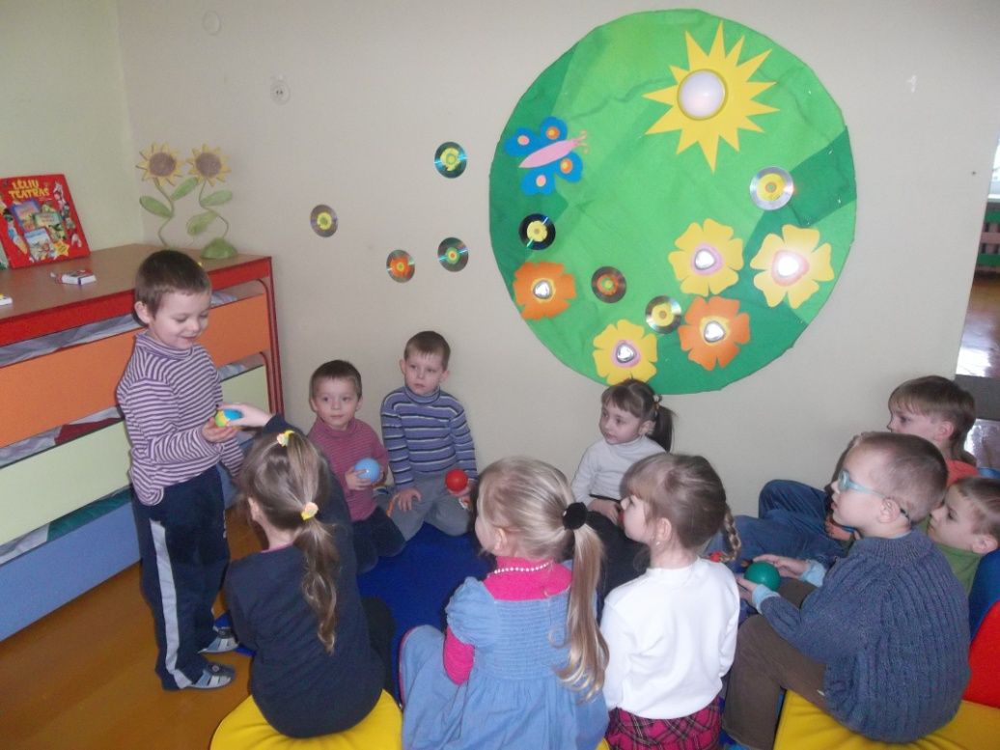
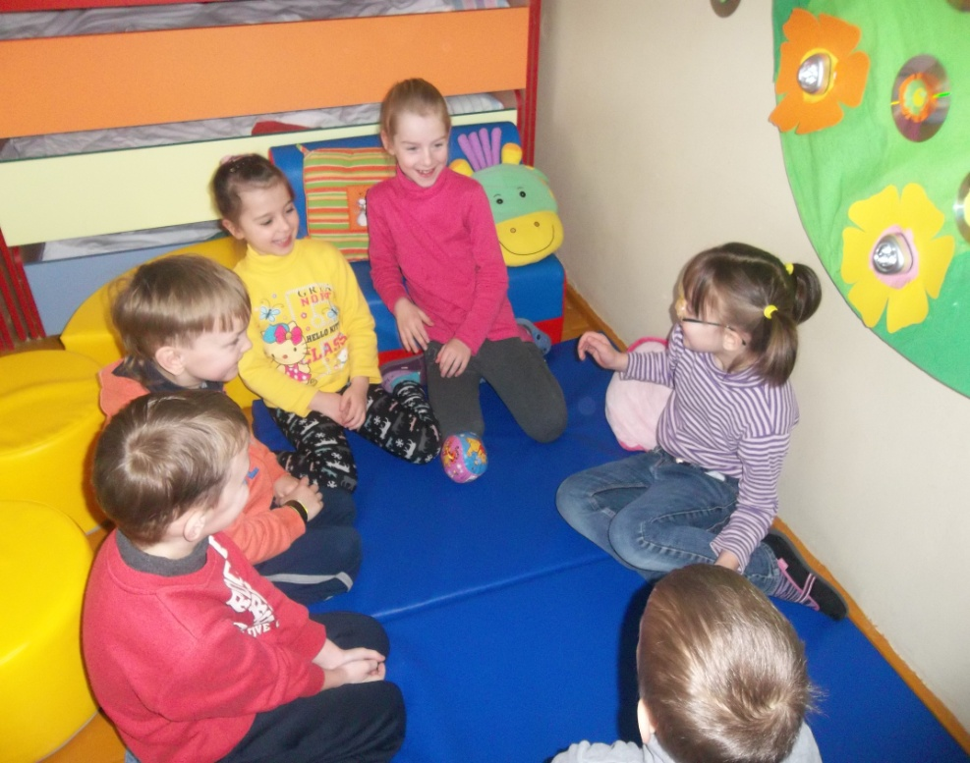
Vaikai mokėsi žaisti drauge, dalintis žaislais.

Slide 15
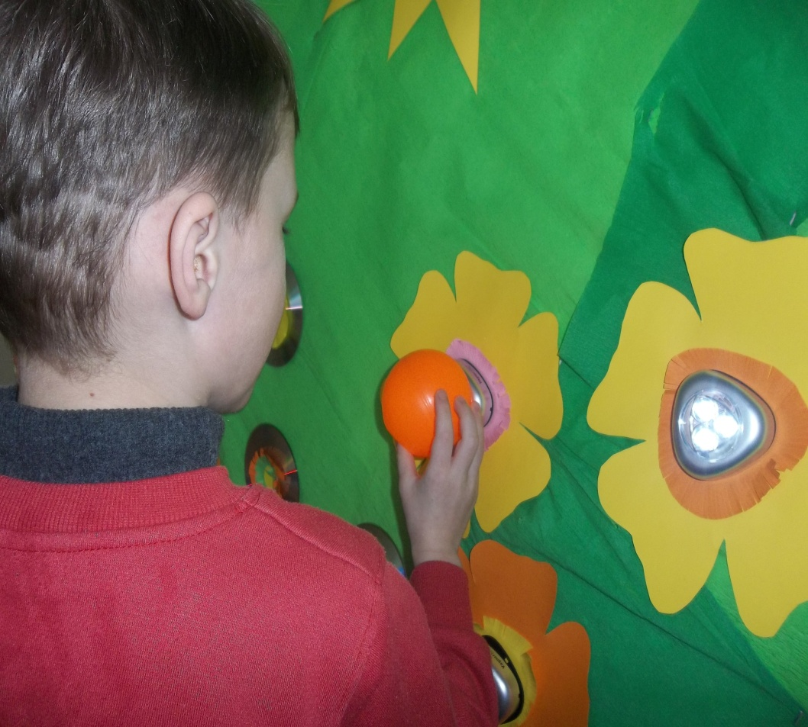
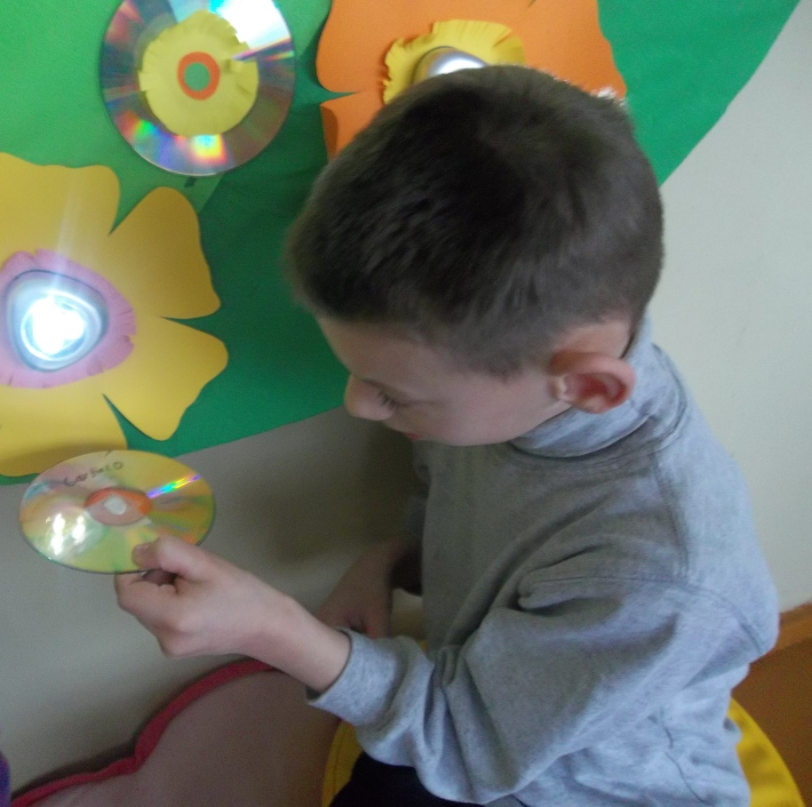
Erdvė su šviesos efektais skatino vaikus tyrinėti.

Slide 16
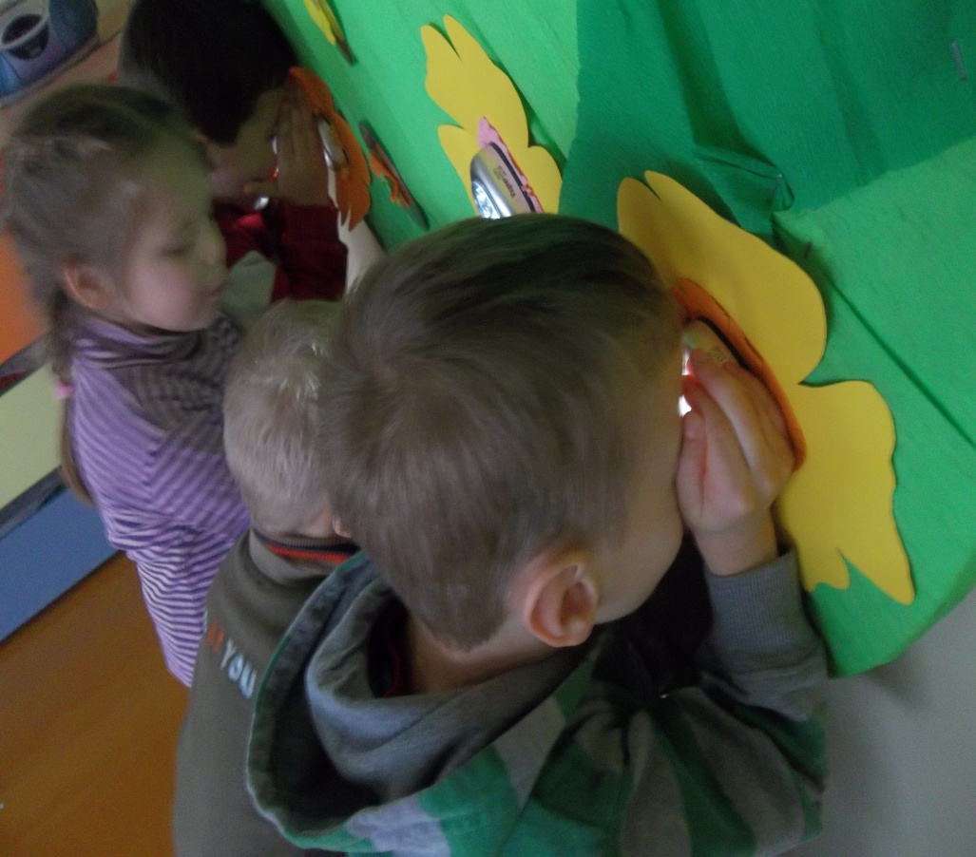
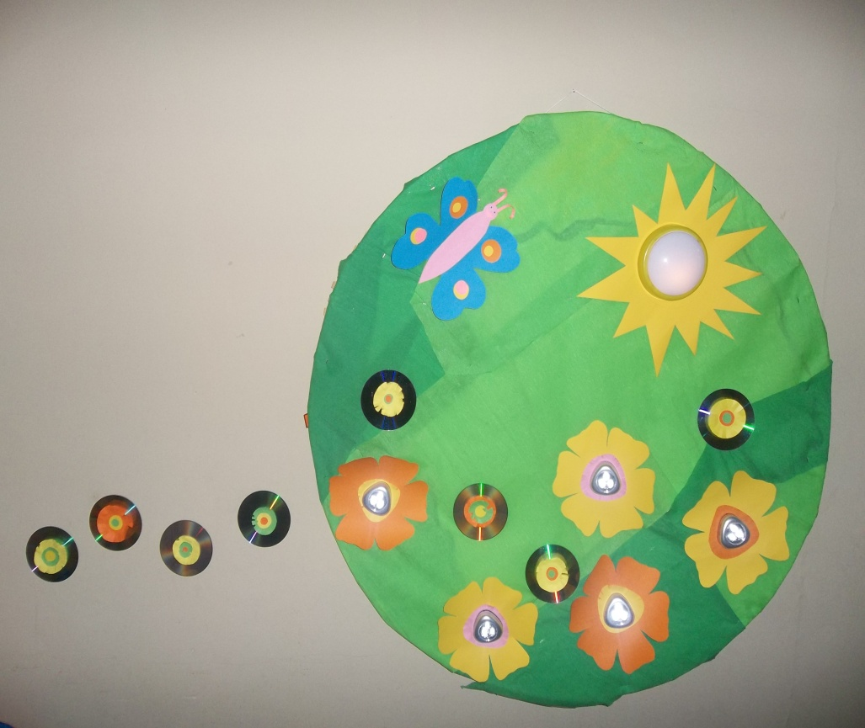

Slide 17
Inovatyvios erdvės nauda
Bendravimas tarp bendraamžių tapo šiltesnis.
Vaikai surado bendrų pomėgių, veikdami naujoje erdvėje.
Ugdėsi vaikų kalba, mąstymas, kūrybiškumas.
Įrengta erdvė skatino organizuoti inovatyvias veiklas.
Pedagogui maloniau dirbti grupėje, kurioje vaikai tapo labiau suprantantys vieni kitus, draugiškesni, bendraujantys.
Vertėjo įrengti tokią erdvę, kuri skatino pozityvų vaikų bendravimą.

